Slide 1
Padrões de Projeto
DuDente Team apresenta:

Slide 2
Introdução
Explicando o conceito de Padrões de Projeto

Slide 3
GRASP
General Responsibility Assignment Software Patterns

Slide 4
Conceito
“The critical design tool for software development is
a mind well educated in design principles.
It is not the UML or any other technology.”
- Craig Larman

Slide 5
O que é ?
General Responsibility Assignment Software Patterns ou Padrões de Software de Designação Responsabilidades Gerais (GRASP), consiste em um conjunto de regras e técnicas para designação de "papéis" ou responsabilidades à classes em um design orientado a objeto.

Slide 6
O que é ?
Todo desenvolvedor se depara com problemas comuns no processo de design de um software, estes padrões tem o objetivo de resolver estes problemas de forma sistemática e organizada e otimizar o processo de construção de objetos.

Slide 7
O que é ?
O GRASP não necessita de ferramentas de desenvolvimento ou linguagens de programação para ser utilizada. A única ferramenta utilizada é a nossa mente.

Slide 8
Padrões praticados no GRASP
Controlador
Criador
Indireção
Especialista em Informação
Alta Coesão
Baixo agrupamento
Polimorfismo
Variações Protegidas
Fabricação Pura

Slide 9
Detalhes
Os padrões GRASP explicados em detalhes.

Slide 10
Controlador
Classes non-UI são designadas à esta responsabilidade quando elas lidam com eventos de sistema gerados por um caso de uso. Seu papel está no recebimento e tratamento destes eventos.

Slide 11
Creator
São classes responsáveis pela criação de instâncias de outras classes, processo comum e importante no processo de desenvolvimento.
Classes A são classificadas como criadoras de uma classe B se atenderem a um (preferencialmente mais) dos seguintes requisitos:

Slide 12
Creator
A classe A compõe ou agrega instâncias da classe B.
A classe A grava instâncias da classe B.
A classe A utiliza com frequência instâncias da classe B.
A classe A contêm todas as informações de instanciação da classe B.

Slide 13
Alta Coesão
É um padrão de análise que visa manter as classes apropriadamente organizadas pela designação de responsabilidades altamente relacionadas às classes.
Uma classe altamente coesa é facilmente compreendida pelo desenvolvedor. A coesão também facilita o reuso, manutenção e mudança das classes.
Alta coesão resulta diretamente do baixo agrupamento de classes.

Slide 14
Especialista em Informação
Principio utilizado para determinar e delegar as responsabilidades das classes.
Método de designação das responsabilidades:

Slide 15
Especialista em Informação
Observar uma determinada responsabilidade.
Identificar a informação que está sendo processada por esta responsabilidade.
Determinar onde (qual classe) esta informação está armazenada.

Slide 16
Baixo agrupamento
Dita como designar responsabilidades, enfatizando:
Baixa dependência entre classes.
Mudanças em uma classe não afetam as outras classes.
Alta reusabilidade.

Slide 17
Polimorfismo
Este padrão permite que uma mesma responsabilidade se comporte de forma dinâmica, dependendo do tipo de classe a qual esta sendo designada esta responsabilidade.

Slide 18
Pura Fabricação
É uma classe abstrata do sistema. O que significa que seu principal papel é prover infra-estutura para implementação de classes concretas, relacionadas ao problema tratado pelo software.
Classes deste tipo são geralmente chamadas de "classes de serviço".

Slide 19
Exemplos de Padrões de Projeto
Uma análise prática de padrões de projeto

Slide 20
Problema 1
Desenvolver um aplicativo multi-plataforma que rode a partir de um único executável.

Slide 21
Solução 1
Solução Padronizada 1:
Abstract Factory

Slide 22
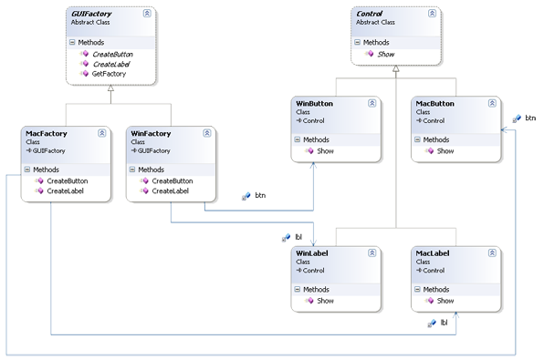

Slide 23
Problema 2
Fazer uma mudança no código sem causar um efeito em cascata que traria problema ao código

Slide 24
Solução 2
Solução Padronizada 2:
Adapter

Slide 25
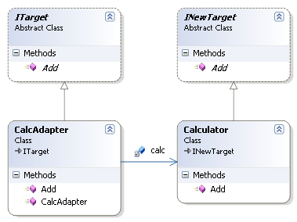

Slide 26
Problema 3
Um sistema que muda de estado com frequência.

Slide 27
Solução 3
Solução Padronizada 2:
State

Slide 28
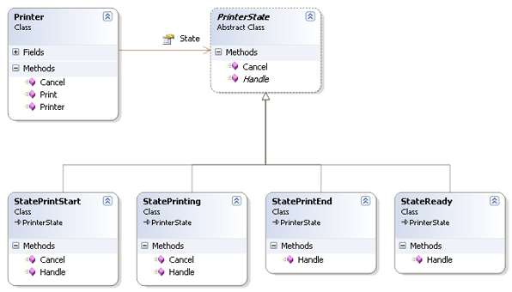

Slide 29
Vantagens e Desvantagens
Como os padrões ajudam e quando devemos evitá-los

Slide 30
Vantagens
Agilidade no desenvolvimento de uma nova solução para um problema semelhante ou para resolver uma parte do problema.
Melhor eficiência do projeto, como o código já foi testado garante que este terá a melhor solução possível.

Slide 31
Vantagens
Documentação efetiva do projeto.
Padronização de atividades em projetos grandes de complexos.
Diminuição de refatoração.

Slide 32
Desvantagens
Aumentar a complexidade de um Sistema simples.
Não podem ser usados em paradigmas que não sejam orientados a objetos.
Maior Consumo de memória, devido o formato generalizado de algumas classes projeto.

Slide 33
Desvantagens
Maior dependência entre instâncias de classes.
Aumento das classes do projeto.
Uso exagerado dos padrões.

